Slide 1
🐍 Pythonで こわす・おく
授業用スライド 全7ステージ
Python Break & Build
Notes:
【この スライドに ついて】
Pythonで こわす・おく（python-craft.html）の 授業用 スライドです。ステージごとに「もんだい → ヒント → こたえ」の 3まいで すすみます。
子どもに みせる 画面は ひらがな中心、先生むけの ことばは この ノート欄に あります。
こたえの スライドは、子どもが ちょうせん した あとに みせてください。

Slide 2
この アプリで まなぶ こと
🐍
じゅんばん（順次）
Pythonの かきかた（コロン・じさげ）
ステージ 1・2
ステージ 1・2・3・4・5・6・7
こわす・おく を Python で。mine()・place()・front_is('stone') を つかって、いしを こわし、みずに はしを かける。elif で 3つ いじょうに わける。
くりかえし（反復）
かずを かぞえる
ステージ 3・4・5・6
ステージ 4・6
もし（条件分岐）
いれこ
ステージ 5・6・7
ステージ 5・6・7
Notes:
【授業の ねらい】
こわす・おく を Python で。mine()・place()・front_is('stone') を つかって、いしを こわし、みずに はしを かける。elif で 3つ いじょうに わける。
【学べること と ステージ】
・じゅんばん（順次）: ステージ 1, 2
・Pythonの かきかた（コロン・じさげ）: ステージ 1, 2, 3, 4, 5, 6, 7
・くりかえし（反復）: ステージ 3, 4, 5, 6
・かずを かぞえる: ステージ 4, 6
・もし（条件分岐）: ステージ 5, 6, 7
・いれこ: ステージ 5, 6, 7
・〜まで くりかえす: ステージ 7
・どんな ばあいでも（一般化）: ステージ 7

Slide 3
つかいかた
🧩
🐍
▶
🔎
1. まずは ブロックで
2. Python で かく
3. じっこう する
4. エラーを よむ
「🧩 ブロック」で くむと、したに おなじ うごきの Python が でるよ。
「🐍 Python」タブで じぶんで かく。めいれいボタンや Tab（スペース4つ）も つかえる。
「▶ じっこう」で うごかす。いま うごいている ぎょうが きいろく ひかる。
エラーには ぎょうばんごうが つく。あかい ぎょうを みて なおそう。
Notes:
【ひらきかた】
公開した アドレスの さいごに「python-craft.html」を つけて ひらきます。
もとの ブロックの アプリから「⚙ きのう → 🐍 Python に きりかえる」でも ひらけます（Python の がめんで ひらきます）。
【先生モード】
アドレスの さいごに「?sensei」を つけると「📖 こたえ」ボタンが でて、こたえを よみこめます（例：python-craft.html?sensei）。
【つぎの ひとへ】
たんまつを こうたいで つかう ときは「⚙ きのう → 🔄 つぎの ひとへ」を 2かい おすと、きろくが リセットされます。

Slide 4
ブロックと Python の たいおう
ブロック | Python
まえに すすむ ／ みぎ・ひだりを むく | forward() ／ turn_right() ／ turn_left()
⛏ こわす ／ 🧱 おく | mine() ／ place()
〇かい くりかえす | for i in range(〇):
ゴールに つくまで くりかえす | while not at_goal():
もし まえが いしブロック だったら | if front_is('stone'):
（みず／すすめる みち） | front_is('water') ／ front_is('path')
ルール：さいごに「:」、なかの ぎょうは スペース 4つ じさげ、めいれいの あとに「()」
Notes:
【ポイント】
ブロック 1こが Python の 1ぎょうに なります。「そうでなければ」の なかに「もし」だけを いれると、Python では elif に なります。
【よく ある エラー】
・「:」わすれ → SyntaxError
・じさげの ずれ → IndentationError
・「()」わすれ／なまえの まちがい → SyntaxError／NameError
エラーには「〇ぎょうめ」が つくので、その ぎょうを いっしょに みてください。

Slide 5
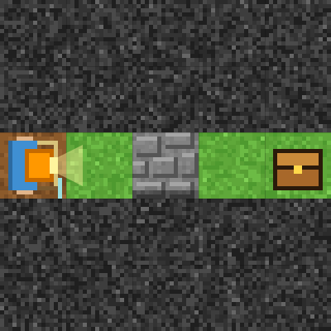
ステージ1 こわして すすもう
🎯 めあて
mine() を つかおう
📝 もんだい
いしブロックが じゃまを しているよ。mine() で まえの ブロックを こわして、たからばこまで すすもう！
Notes:
【めあて】mine() を つかおう
【学べること】じゅんばん（順次） / Pythonの かきかた（コロン・じさげ）
【すすめかた】
ばんめんを みて、ゴールまでの みちを ゆびで なぞらせて から はじめます。たんけんかの むき（ライトの ほう）が「まえ」です。
【もんだい文】いしブロックが じゃまを しているよ。mine() で まえの ブロックを こわして、たからばこまで すすもう！

Slide 6
ステージ1 こわして すすもう ヒント
💡
かんがえかた
forward() → mine() → forward() を 3かい
Notes:
【声かけの れい】
・「さいしょに どっちを むいている？」
・「おなじ うごきが くりかえして いる ところは ある？」
・「うごかして みて、どこで とまったか みてみよう」
【つまずきやすい ところ】
いしの ない ところで mine() すると しっぱい。forward() を 1かい してから こわそう。

Slide 7
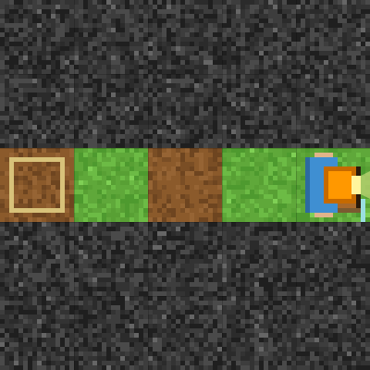
ステージ1 こわして すすもう こたえ
1 forward()
2 mine()
3 forward()
4 forward()
5 forward()
🎉 クリア！
✨ ポイント
mine() で まえの いしを こわすと、すすめる みちに なるよ。
Notes:
【ポイント】mine() で まえの いしを こわすと、すすめる みちに なるよ。
【つまずきやすい ところ】いしの ない ところで mine() すると しっぱい。forward() を 1かい してから こわそう。
【こたえの コード】
forward()
mine()
forward()
forward()
forward()
【かいせつ どうが】videos/ja/pycraft-01.mp4（どうがの ページ videos.html からも みられます）
【アプリで たしかめる】python-craft.html?sensei を ひらき、ステージ1 を えらんで「📖 こたえ」→「▶ じっこう」。

Slide 8
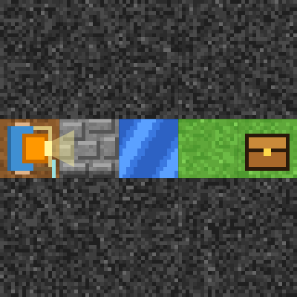
ステージ2 はしを かけよう
🎯 めあて
mine() → place() の じゅんばん
📝 もんだい
place() で まえに ブロックを おくよ。みずに おくと はしに なる。まず いしを こわして ブロックを てに いれよう！
Notes:
【めあて】mine() → place() の じゅんばん
【学べること】じゅんばん（順次） / Pythonの かきかた（コロン・じさげ）
【すすめかた】
ばんめんを みて、ゴールまでの みちを ゆびで なぞらせて から はじめます。たんけんかの むき（ライトの ほう）が「まえ」です。
【もんだい文】place() で まえに ブロックを おくよ。みずに おくと はしに なる。まず いしを こわして ブロックを てに いれよう！

Slide 9
ステージ2 はしを かけよう ヒント
💡
かんがえかた
mine() → forward() → place() → forward() を 3かい
Notes:
【声かけの れい】
・「さいしょに どっちを むいている？」
・「おなじ うごきが くりかえして いる ところは ある？」
・「うごかして みて、どこで とまったか みてみよう」
【つまずきやすい ところ】
さきに forward() すると いしに ぶつかる。place() の まえに みずの てまえまで すすもう。

Slide 10
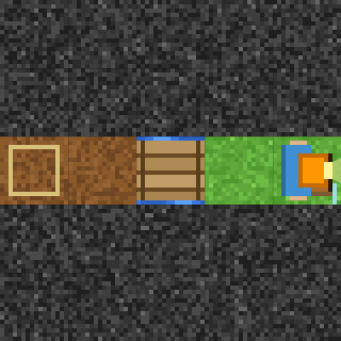
ステージ2 はしを かけよう こたえ
1 mine()
2 forward()
3 place()
4 forward()
5 forward()
6 forward()
🎉 クリア！
✨ ポイント
さいしょは ブロックを もっていない。mine() で 1こ もってから place() で はしを かける。
Notes:
【ポイント】さいしょは ブロックを もっていない。mine() で 1こ もってから place() で はしを かける。
【つまずきやすい ところ】さきに forward() すると いしに ぶつかる。place() の まえに みずの てまえまで すすもう。
【こたえの コード】
mine()
forward()
place()
forward()
forward()
forward()
【かいせつ どうが】videos/ja/pycraft-02.mp4（どうがの ページ videos.html からも みられます）
【アプリで たしかめる】python-craft.html?sensei を ひらき、ステージ2 を えらんで「📖 こたえ」→「▶ じっこう」。

Slide 11
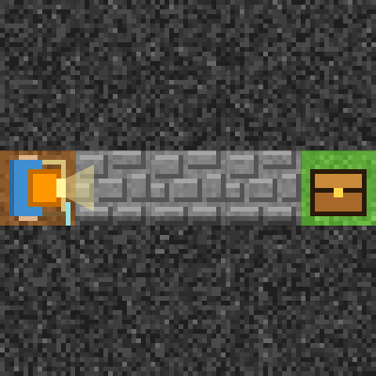
ステージ3 for で こわそう
🎯 めあて
for で こわそう
📝 もんだい
いしブロックが ならんでいるよ。「mine() → forward()」を for で くりかえそう。
Notes:
【めあて】for で こわそう
【学べること】くりかえし（反復） / Pythonの かきかた（コロン・じさげ）
【すすめかた】
ばんめんを みて、ゴールまでの みちを ゆびで なぞらせて から はじめます。たんけんかの むき（ライトの ほう）が「まえ」です。
【もんだい文】いしブロックが ならんでいるよ。「mine() → forward()」を for で くりかえそう。

Slide 12
ステージ3 for で こわそう ヒント
💡
かんがえかた
for i in range(3): の なかに mine() と forward() → さいごに forward()
Notes:
【声かけの れい】
・「さいしょに どっちを むいている？」
・「おなじ うごきが くりかえして いる ところは ある？」
・「うごかして みて、どこで とまったか みてみよう」
【つまずきやすい ところ】
forward() を じさげ しないと、こわすのが 3かい つづいて しっぱい するよ。

Slide 13
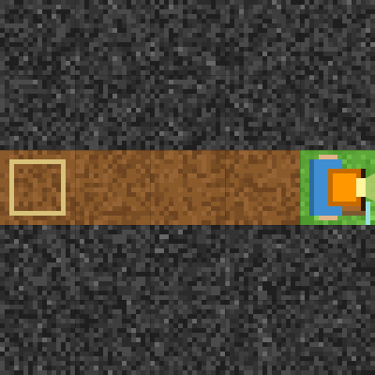
ステージ3 for で こわそう こたえ
1 for i in range(3):
2 mine()
3 forward()
4 forward()
🎉 クリア！
✨ ポイント
「mine() → forward()」を 3かい。さいごの forward() は for の そと（じさげ しない）。
Notes:
【ポイント】「mine() → forward()」を 3かい。さいごの forward() は for の そと（じさげ しない）。
【つまずきやすい ところ】forward() を じさげ しないと、こわすのが 3かい つづいて しっぱい するよ。
【こたえの コード】
for i in range(3):
mine()
forward()
forward()
【かいせつ どうが】videos/ja/pycraft-03.mp4（どうがの ページ videos.html からも みられます）
【アプリで たしかめる】python-craft.html?sensei を ひらき、ステージ3 を えらんで「📖 こたえ」→「▶ じっこう」。

Slide 14
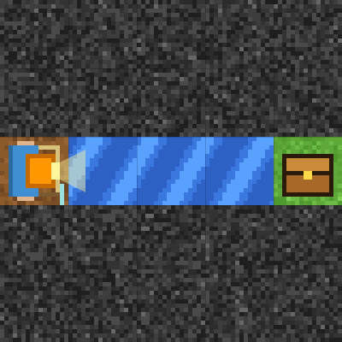
ステージ4 ながい はし
🎯 めあて
もっている かずを つかいきろう
📝 もんだい
ブロックを 3こ もっているよ。「place() → forward()」を くりかえして ながい はしを つくろう。
Notes:
【めあて】もっている かずを つかいきろう
【学べること】くりかえし（反復） / かずを かぞえる / Pythonの かきかた（コロン・じさげ）
【すすめかた】
ばんめんを みて、ゴールまでの みちを ゆびで なぞらせて から はじめます。たんけんかの むき（ライトの ほう）が「まえ」です。
【もんだい文】ブロックを 3こ もっているよ。「place() → forward()」を くりかえして ながい はしを つくろう。

Slide 15
ステージ4 ながい はし ヒント
💡
かんがえかた
for i in range(3): の なかに place() と forward() → さいごに forward()
Notes:
【声かけの れい】
・「さいしょに どっちを むいている？」
・「おなじ うごきが くりかえして いる ところは ある？」
・「うごかして みて、どこで とまったか みてみよう」
【つまずきやすい ところ】
range(4) に すると、4かいめの place() で ブロックが たりなくなるよ。

Slide 16
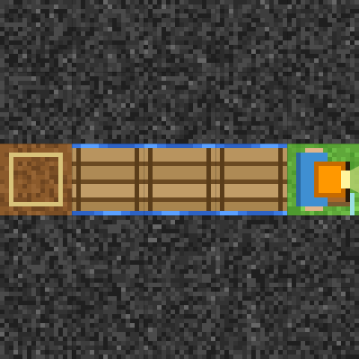
ステージ4 ながい はし こたえ
1 for i in range(3):
2 place()
3 forward()
4 forward()
🎉 クリア！
✨ ポイント
3こ もっているから、3かい place() すると ちょうど 0こ。
Notes:
【ポイント】3こ もっているから、3かい place() すると ちょうど 0こ。
【つまずきやすい ところ】range(4) に すると、4かいめの place() で ブロックが たりなくなるよ。
【こたえの コード】
for i in range(3):
place()
forward()
forward()
【かいせつ どうが】videos/ja/pycraft-04.mp4（どうがの ページ videos.html からも みられます）
【アプリで たしかめる】python-craft.html?sensei を ひらき、ステージ4 を えらんで「📖 こたえ」→「▶ じっこう」。

Slide 17
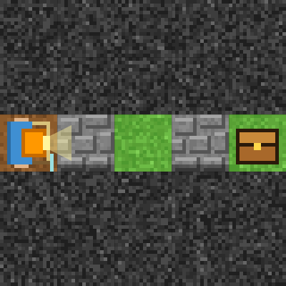
ステージ5 if front_is('stone'):
🎯 めあて
if front_is('stone'): で しらべよう
📝 もんだい
front_is('stone') で まえが いしブロックか しらべられるよ。if で いしの ときだけ こわそう。
Notes:
【めあて】if front_is('stone'): で しらべよう
【学べること】もし（条件分岐） / くりかえし（反復） / いれこ / Pythonの かきかた（コロン・じさげ）
【すすめかた】
ばんめんを みて、ゴールまでの みちを ゆびで なぞらせて から はじめます。たんけんかの むき（ライトの ほう）が「まえ」です。
【もんだい文】front_is('stone') で まえが いしブロックか しらべられるよ。if で いしの ときだけ こわそう。

Slide 18
ステージ5 if front_is('stone'): ヒント
💡
かんがえかた
for i in range(4): の なかで if front_is('stone'): → （じさげ）mine() → forward()
Notes:
【声かけの れい】
・「さいしょに どっちを むいている？」
・「おなじ うごきが くりかえして いる ところは ある？」
・「うごかして みて、どこで とまったか みてみよう」
【つまずきやすい ところ】
'stone' を "stone" と かいても OK。でも 'rock' など ちがう ことばは ValueError。

Slide 19
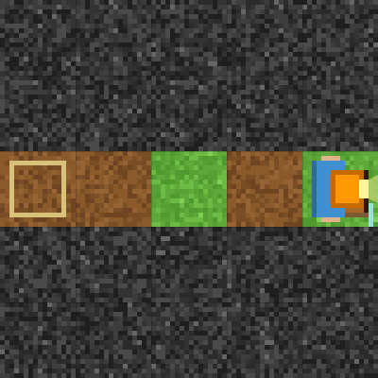
ステージ5 if front_is('stone'): こたえ
1 for i in range(4):
2 if front_is('stone'):
3 mine()
4 forward()
🎉 クリア！
✨ ポイント
front_is('stone') は まえが いしなら True。if の なかは もう 1だん じさげ。
Notes:
【ポイント】front_is('stone') は まえが いしなら True。if の なかは もう 1だん じさげ。
【つまずきやすい ところ】'stone' を "stone" と かいても OK。でも 'rock' など ちがう ことばは ValueError。
【こたえの コード】
for i in range(4):
if front_is('stone'):
mine()
forward()
【かいせつ どうが】videos/ja/pycraft-05.mp4（どうがの ページ videos.html からも みられます）
【アプリで たしかめる】python-craft.html?sensei を ひらき、ステージ5 を えらんで「📖 こたえ」→「▶ じっこう」。

Slide 20
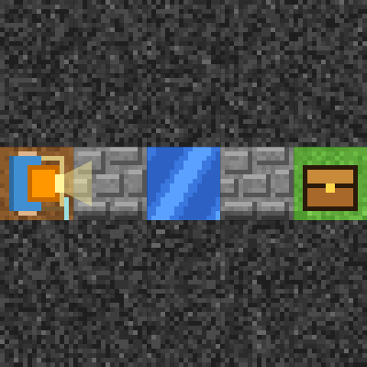
ステージ6 elif で いしと みず
🎯 めあて
elif で 2つの ばあいに わけよう
📝 もんだい
いしと みずが まざっているよ。いしなら mine()、そうでなくて みずなら（elif）place()。こわすと ブロックが ふえて、おくと へるよ。
Notes:
【めあて】elif で 2つの ばあいに わけよう
【学べること】もし（条件分岐） / くりかえし（反復） / いれこ / かずを かぞえる / Pythonの かきかた（コロン・じさげ）
【すすめかた】
ばんめんを みて、ゴールまでの みちを ゆびで なぞらせて から はじめます。たんけんかの むき（ライトの ほう）が「まえ」です。
【もんだい文】いしと みずが まざっているよ。いしなら mine()、そうでなくて みずなら（elif）place()。こわすと ブロックが ふえて、おくと へるよ。

Slide 21
ステージ6 elif で いしと みず ヒント
💡
かんがえかた
for i in range(4): の なかで if front_is('stone'): mine() → elif front_is('water'): place() → forward()
Notes:
【声かけの れい】
・「さいしょに どっちを むいている？」
・「おなじ うごきが くりかえして いる ところは ある？」
・「うごかして みて、どこで とまったか みてみよう」
【つまずきやすい ところ】
elif を else if と かくと SyntaxError。elif は if と おなじ ふかさに かこう。

Slide 22
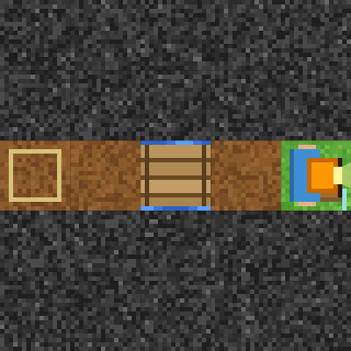
ステージ6 elif で いしと みず こたえ
1 for i in range(4):
2 if front_is('stone'):
3 mine()
4 elif front_is('water'):
5 place()
6 forward()
🎉 クリア！
✨ ポイント
いし → mine()、そうでなくて みず → place()。こわすと 1こ ふえて、おくと 1こ へる（0 → 1 → 0 → 1）。
Notes:
【ポイント】いし → mine()、そうでなくて みず → place()。こわすと 1こ ふえて、おくと 1こ へる（0 → 1 → 0 → 1）。
【つまずきやすい ところ】elif を else if と かくと SyntaxError。elif は if と おなじ ふかさに かこう。
【こたえの コード】
for i in range(4):
if front_is('stone'):
mine()
elif front_is('water'):
place()
forward()
【かいせつ どうが】videos/ja/pycraft-06.mp4（どうがの ページ videos.html からも みられます）
【アプリで たしかめる】python-craft.html?sensei を ひらき、ステージ6 を えらんで「📖 こたえ」→「▶ じっこう」。

Slide 23
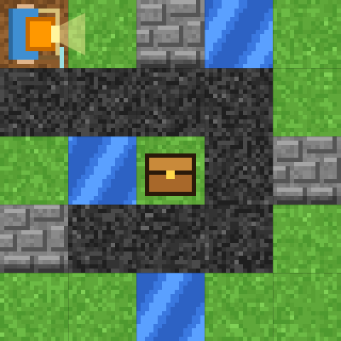
ステージ7 うずまきの どうくつ
🎯 めあて
まえを しらべながら すすもう
📝 もんだい
「while not at_goal():」で くりかえして、まえを しらべて きめよう：いし → mine()、みず → place()、みち → forward()、どれでもなければ turn_right()。
Notes:
【めあて】まえを しらべながら すすもう
【学べること】もし（条件分岐） / 〜まで くりかえす / いれこ / どんな ばあいでも（一般化） / Pythonの かきかた（コロン・じさげ）
【すすめかた】
ばんめんを みて、ゴールまでの みちを ゆびで なぞらせて から はじめます。たんけんかの むき（ライトの ほう）が「まえ」です。
【もんだい文】「while not at_goal():」で くりかえして、まえを しらべて きめよう：いし → mine()、みず → place()、みち → forward()、どれでもなければ turn_right()。

Slide 24
ステージ7 うずまきの どうくつ ヒント
💡
かんがえかた
while not at_goal(): の なかで if front_is('stone') … elif front_is('water') … elif front_is('path') … else: turn_right()
Notes:
【声かけの れい】
・「さいしょに どっちを むいている？」
・「おなじ うごきが くりかえして いる ところは ある？」
・「うごかして みて、どこで とまったか みてみよう」
【つまずきやすい ところ】
かたい いわ（くろ）は front_is では 'stone' に ならない。すすめない ときは else で turn_right()。

Slide 25
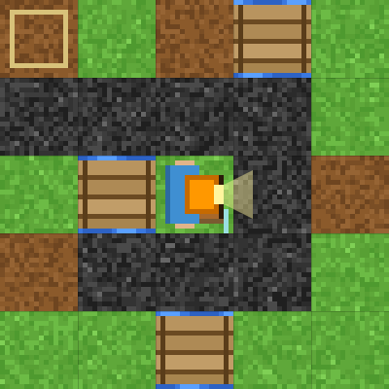
ステージ7 うずまきの どうくつ こたえ
1 while not at_goal():
2 if front_is('stone'):
3 mine()
4 elif front_is('water'):
5 place()
6 elif front_is('path'):
7 forward()
8 else:
9 turn_right()
🎉 クリア！
✨ ポイント
if・elif・elif・else で 4つの ばあいに わける。くりかえす たびに まえを しらべなおすよ。
Notes:
【ポイント】if・elif・elif・else で 4つの ばあいに わける。くりかえす たびに まえを しらべなおすよ。
【つまずきやすい ところ】かたい いわ（くろ）は front_is では 'stone' に ならない。すすめない ときは else で turn_right()。
【こたえの コード】
while not at_goal():
if front_is('stone'):
mine()
elif front_is('water'):
place()
elif front_is('path'):
forward()
else:
turn_right()
【かいせつ どうが】videos/ja/pycraft-07.mp4（どうがの ページ videos.html からも みられます）
【アプリで たしかめる】python-craft.html?sensei を ひらき、ステージ7 を えらんで「📖 こたえ」→「▶ じっこう」。

Slide 26
ふりかえり
🤔
🛠
🚀
if と elif は どう ちがう？
front_is('stone') の () の なかは なにを かいた？
ばあいわけを ふやす とき、どこに たした？
📜
ぜんぶの ステージを クリアしたら、しゅうりょうしょうが でるよ！ なまえを いれて いんさつ できる。
Notes:
【ふりかえりの すすめかた】
ペアや グループで 1つずつ はなしあい、さいごに ぜんたいで 2〜3人に はっぴょう して もらいます。
【修了証】ぜんぶの ステージを クリアすると しゅうりょうしょう（たんまつの ひづけ、舞鶴工業高等専門学校 井上泰仁）が でます。「⚙ きのう → 📜」で もういちど ひらけます。A4 よこで いんさつ できます。
【つぎの ステップ】ほかの Python版にも ちょうせん してみましょう。

